Slide 1
МАДОУ гНВ ДС №77 «Эрудит»
Родительское собрание
«Семья и семейные ценности»
«Традиции семьи»
Выполнил: Кочеткова Наталья Петровна
Елизарова Ольга Александровна

Slide 2
«Любовь к Родине начинается с любви к семье» Современник Шекспира Фрэнсис Бэкон
«Счастлив тот, кто счастлив у себя дома. Л.Н. Толстой
"Лишь у счастливых родителей вырастают счастливые дети". А.С. Макаренко

Slide 3
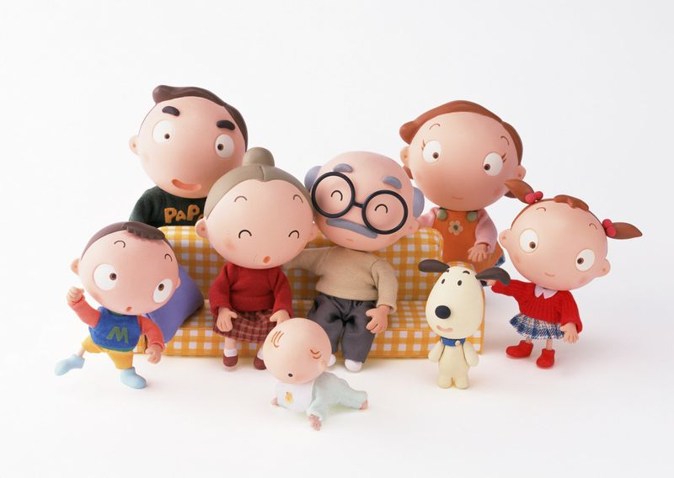
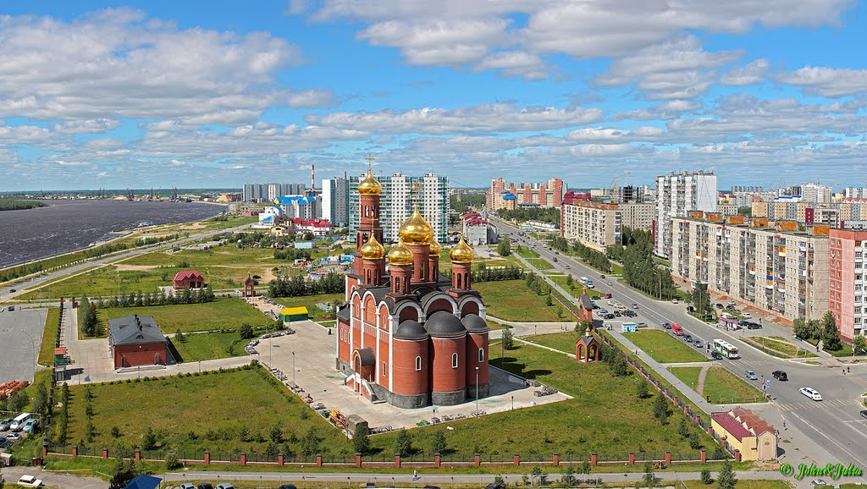

Slide 4
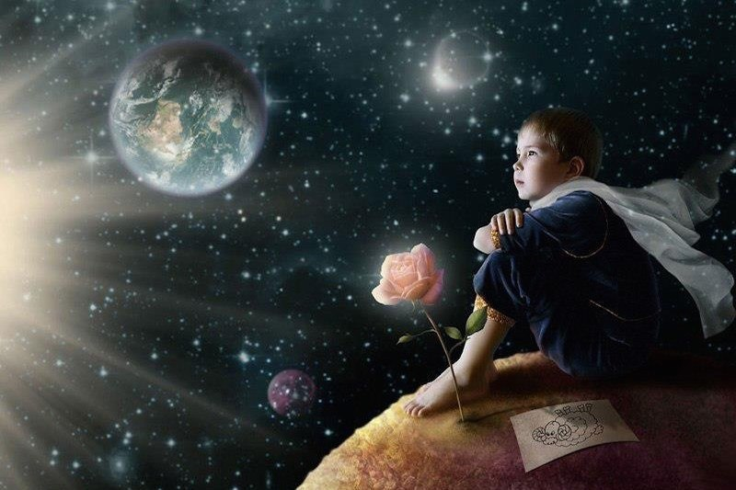
Семья – это маленькая вселенная

Slide 5
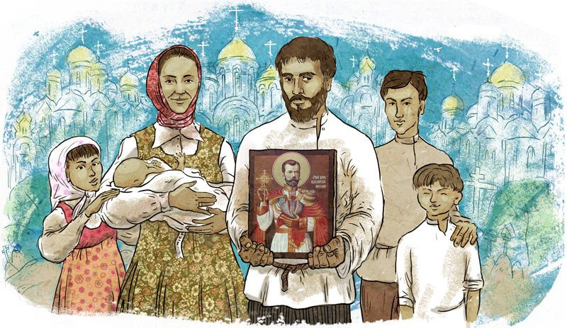

Slide 6
Что такое семья?
Семья — социальная группа, обладающая исторически определенной организацией,
члены которой связаны брачными или родственными отношениями, общностью быта,
взаимной моральной ответственностью. (Словарь С.И. Ожегова)

Slide 7
"Семейная викторина"
По латыни «семья» …
Фамилия
2. «Семья» по-итальянски…
Мафия
3.Как известно, греческая богиня Афина была богиней мудрости, и ее птицей считалась сова.

Slide 8
Семейная викторина
А вот богиня Гера,
супруга Зевса,
считалась покровительницей семьи и материнства.
Какая птица считалась "птицей Геры"?

Slide 9
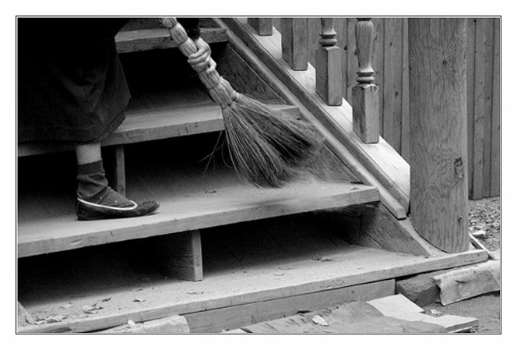
Как говорят, когда разглашаются внутренние семейные неприятности и ссоры?
(Выносить сор из избы.)

Slide 10
Русская пословица:
"Жить для себя – тлеть,
для семьи – … ,
а для народа – светить»
Гореть

Slide 11
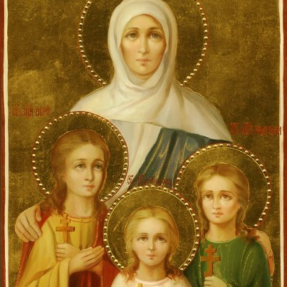
По легенде, Россию охраняют три сестры: Вера, Надежда и Любовь, и их мать.
Назовите имя матери трёх сестёр.
(Софья, то есть Мудрость.)

Slide 12
Как звучит русская «фруктовая» пословица о том, кто унаследовал плохое, неблаговидное поведение от отца или матери?
«Яблоко от яблони недалеко падает».

Slide 13
О какой русской игрушке эта цитата из энциклопедии:
"Она олицетворяет идею крепкой семьи, достатка, продолжения рода, несет в себе идею единства"?
(Матрёшка.)

Slide 14
Назовите самую семейную геометрическую фигуру.
(Круг. Тесный семейный круг, в семейном кругу.)

Slide 15
Родительский инструктаж одним словом – это...
(Наказ.)

Slide 16
Первый, старший ребёнок в семье – первенец. А как на Руси назывался третий ребёнок в семье?
Третьяк
А последний?
Поскрёбыш

Slide 17
Народная мудрость

Slide 18
Народная мудрость
В гостях хорошо, а дома …
лучше.
Вместе тесно, да врозь…
скучно.
Не красна изба углами, а …
красна пирогами

Slide 19
Народная мудрость
В недружной семье добра …
не бывает.
Человек без семьи, что дерево без …
плодов.
В хорошей семье … дети растут
хорошие

Slide 20
Практическая часть
Пословицы про родителей и детей

Slide 21
Итоги анкетирования

Slide 22
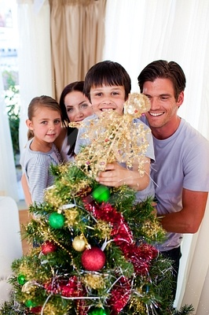
Семейные традиции
Традиция – это то, что перешло от одного поколения к другому,
что унаследовано от предшествующих поколений (взгляды, вкусы, идеи, обычаи).

Slide 23
Традиции семьи
Любовь, взаимоуважение, дружба, доверие
Забота друг о друге
Гостеприимство
Совместный отдых, досуг, увлечения
Совместные праздники (загадки, викторины, познавательные игры
Трудовые династии (династии врачей, учителей...)
Трудолюбие (субботники, выезд на дачу)
Чтение перед сном
Собственное совместное сочинительство сказок вместе с ребенком

Slide 24
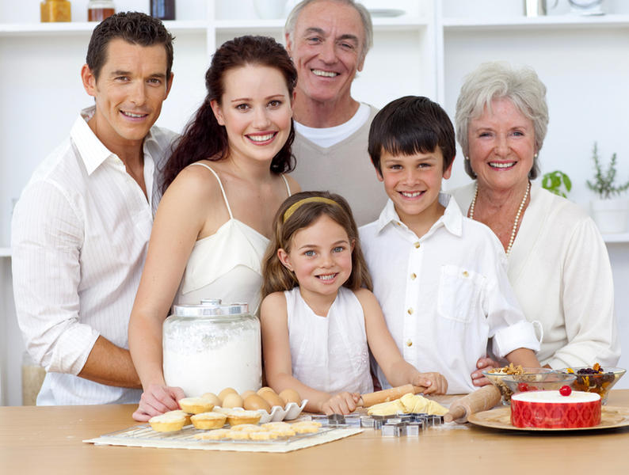
Традиции семьи
Воскресный обед
Совместный ужин
Вечерние прогулки
Выезд на природу
Ведение семейного альбома, семейной родословной
Отметка на дверной косяке

Slide 25
Практическая часть

Slide 26
Семейные традиции
укрепят семейные узы,
помогут в воспитании детей
дадут возможность ребенку ощутить чувство гордости за свою семью и за себя
помогут ощутить стабильность жизненного уклада, чувство уверенности в окружающем мире и защищенности
настроит ребенка на оптимизм и позитивное восприятие жизни
создадут неповторимые детские воспоминания, о которых ребенок будет когда-нибудь рассказывать своим детям

Slide 31
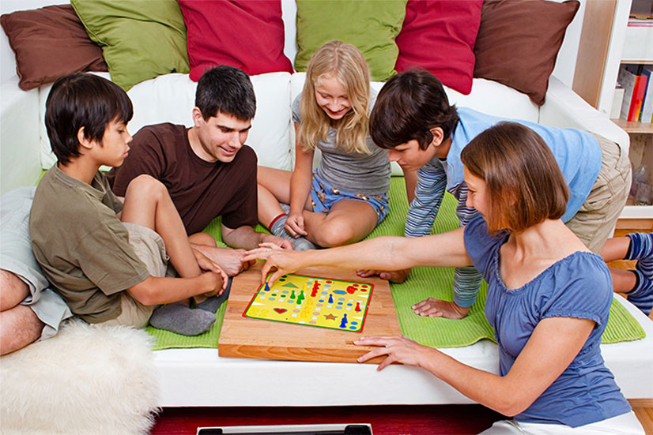
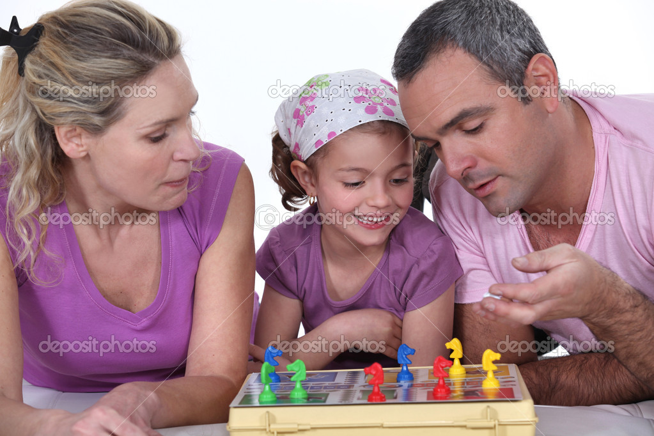

Slide 34
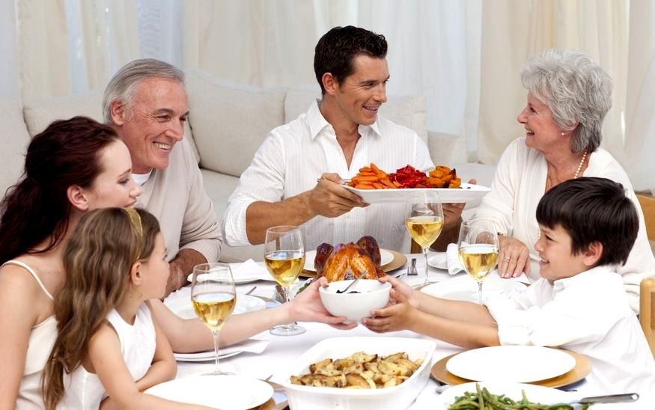

Slide 36
Пожелания родителям!

Slide 37
Берегите себя и своих близких!
Семья – главное богатство в жизни

Slide 38
Подарки от детей
Берегите своих детей, их за шалости не ругайте. Зло своих неудачных дней никогда на них не срывайте. Не сердитесь на них всерьёз, даже если они провинились. Ничего нет дороже слёз, что с ресничек родных скатились. Если валит усталость с ног совладать с нею нету мочи, Ну а к вам подойдёт сынок или руку протянет дочка. Обнимите покрепче их, детской ласкою дорожите Это счастье – короткий миг, быть счастливыми поспешите. Ведь растают как снег весной, промелькнут дни златые эти И покинут очаг родной повзрослевшие ваши дети. Перелистывая альбом с фотографиями детства, С грустью вспомните о былом о тех днях, когда были вместе. Как же будете вы хотеть в это время опять вернуться, Чтоб им маленьким песню спеть, щечки нежной губами коснуться. А пока в доме детский смех, от игрушек не куда деться, Вы на свете счастливее всех, берегите ж пожалуйста детство!

Slide 39
Разное…

